Slide 1
TECHNIKUM LOGISTYCZNE w Zespole Szkół w Chocianowie
JULIA CEGIELNIK 4TL
Notes:
1

Slide 2
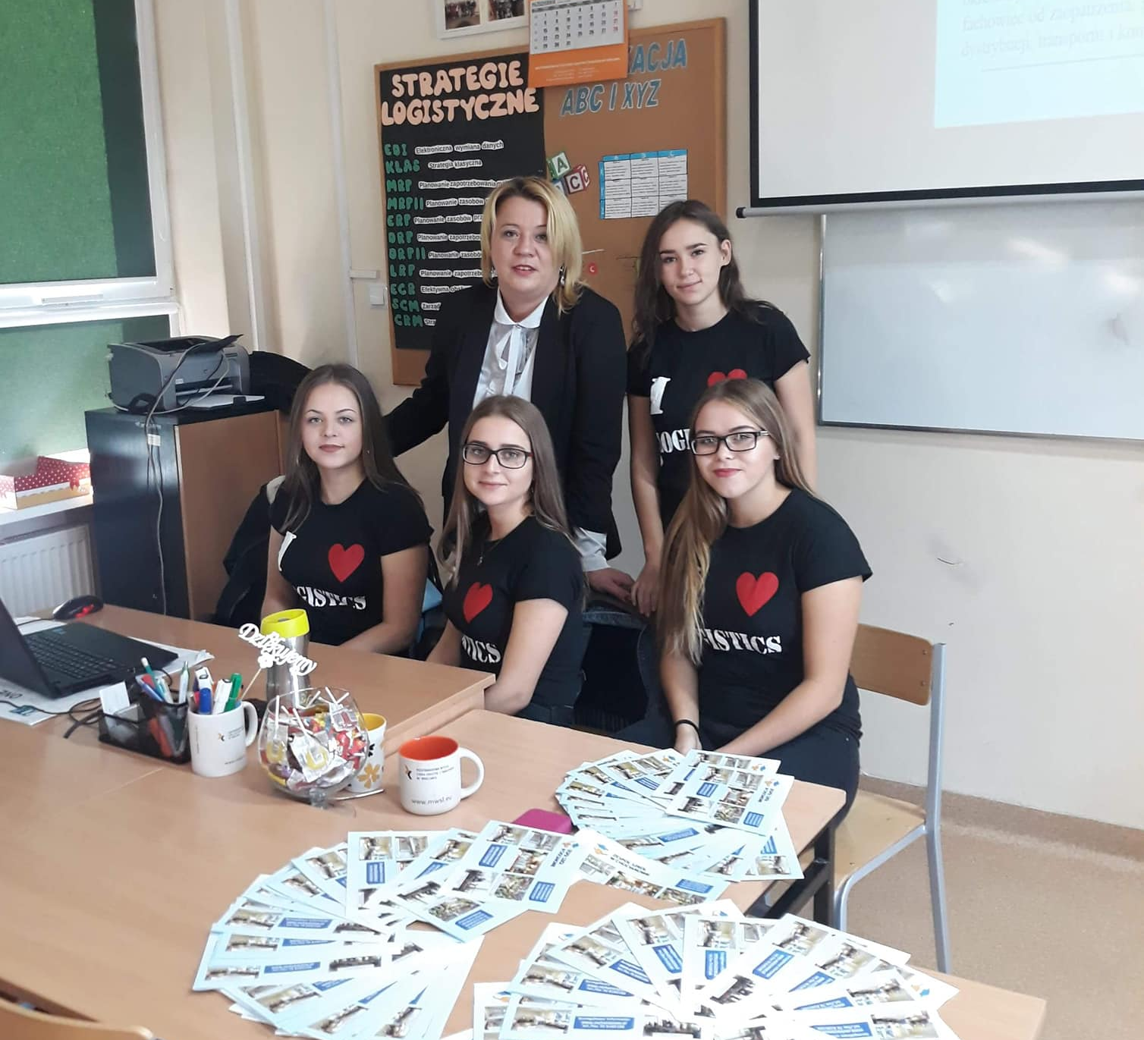
Czym jest logistyka?
Logistyka jest to proces planowania i zarządzania działaniami dotyczącymi składowania czy przemieszczenia towarów materialnych lub niematerialnych. Logistyka jest niezwykle potrzebna we właściwym i efektownym zarządzaniu firmą.
Logistyka jako koncepcja zarządzania przepływem dóbr, oparta jest na spójnym ujęciu różnych procesów takich jak : planowanie, realizowanie, a także kontrolowanie przepływu określonego towaru.
Notes:
2

Slide 3
Klasa pod patronatem MWSLiT
Kierunek technik logistyk w ZS w Chocianowie objęty jest patronatem uczelni MWSLiT we Wrocławiu.
Dzięki tej współpracy uczniowie mają możliwość uczestniczenia w warsztatach oraz możliwość przyszłej nauki w MWSLiT.
Do naszej szkoły często przyjeżdżają również inni przedstawiciele szkół wyższych, którzy zapraszają nas do siebie na projekty oraz prezentują nam swoje oferty nauczania po zakończeniu technikum. Częstymi gośćmi są studenci z WSB we Wrocławiu oraz wykładowcy z PWSZ im. Witelona z Legnicy.
Notes:
3

Slide 4
Kim jest technik logistyk?
Technik logistyk zajmuje się sprawnym i ekonomicznym planowaniem, realizowaniem i kontrolowaniem przepływu danych dóbr zarówno materialnych jak i nie materialnych, z punktu pochodzenia do punktu konsumpcji.
Zawód logistyka jest obecnie jednym z najbardziej poszukiwanych i najlepiej wynagradzanym zawodem na rynku krajowym i europejskim.
Technik Logistyk może pracować nie tylko w firmie przewozowej, spedycyjnej, logistycznej, lecz także w firmach z takich branż jak: branża chemiczna, IT, produktów szybkozbywalnych czy kosmetyczna itd
Stanowiska logistyczne tworzone są w praktycznie każdym z przedsiębiorstw, zarówno produkcyjnych, jak i usługowych, prywatnych i państwowych.
Notes:
4

Slide 5
Kwalifikacje zdobyte po technikum logistycznym:
AU.22./SPL.02 Obsługa magazynów
AU.32./SPL.04 Organizacja transportu
1.Realizacja procesów magazynowych
1. Planowanie i organizowanie procesów transportowych
2. Obsługa magazynów przyprodukcyjnych
2. Planowanie i organizowanie procesów spedycyjnych
3. Obsługa magazynów dystrybucji
3. Dokumentowanie realizacji procesów transportowo-spedycyjnych
Notes:
5

Slide 6
Kursy
Dzięki częstym projektom jest okazja do uczestnictwa w kursach: kurs obsługi wózka jezdniowego, kurs kasy fiskalnej, kurs na magazyniera czy kurs floty samochodowej
Notes:
6

Slide 7
Realizowane projekty Unijne i kursy
Notes:
7

Slide 8
Projekty i kursy Unijne
Notes:
8

Slide 9
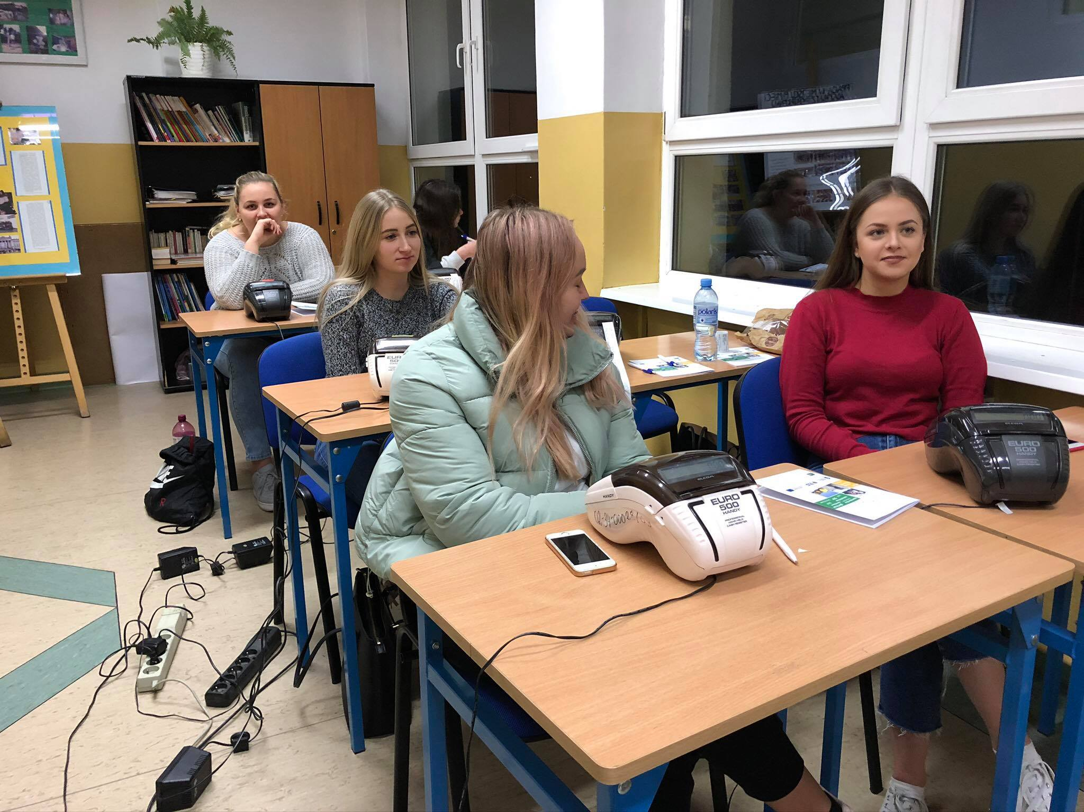
KURS NA KASĘ FISKLANĄ:
Notes:
9

Slide 10
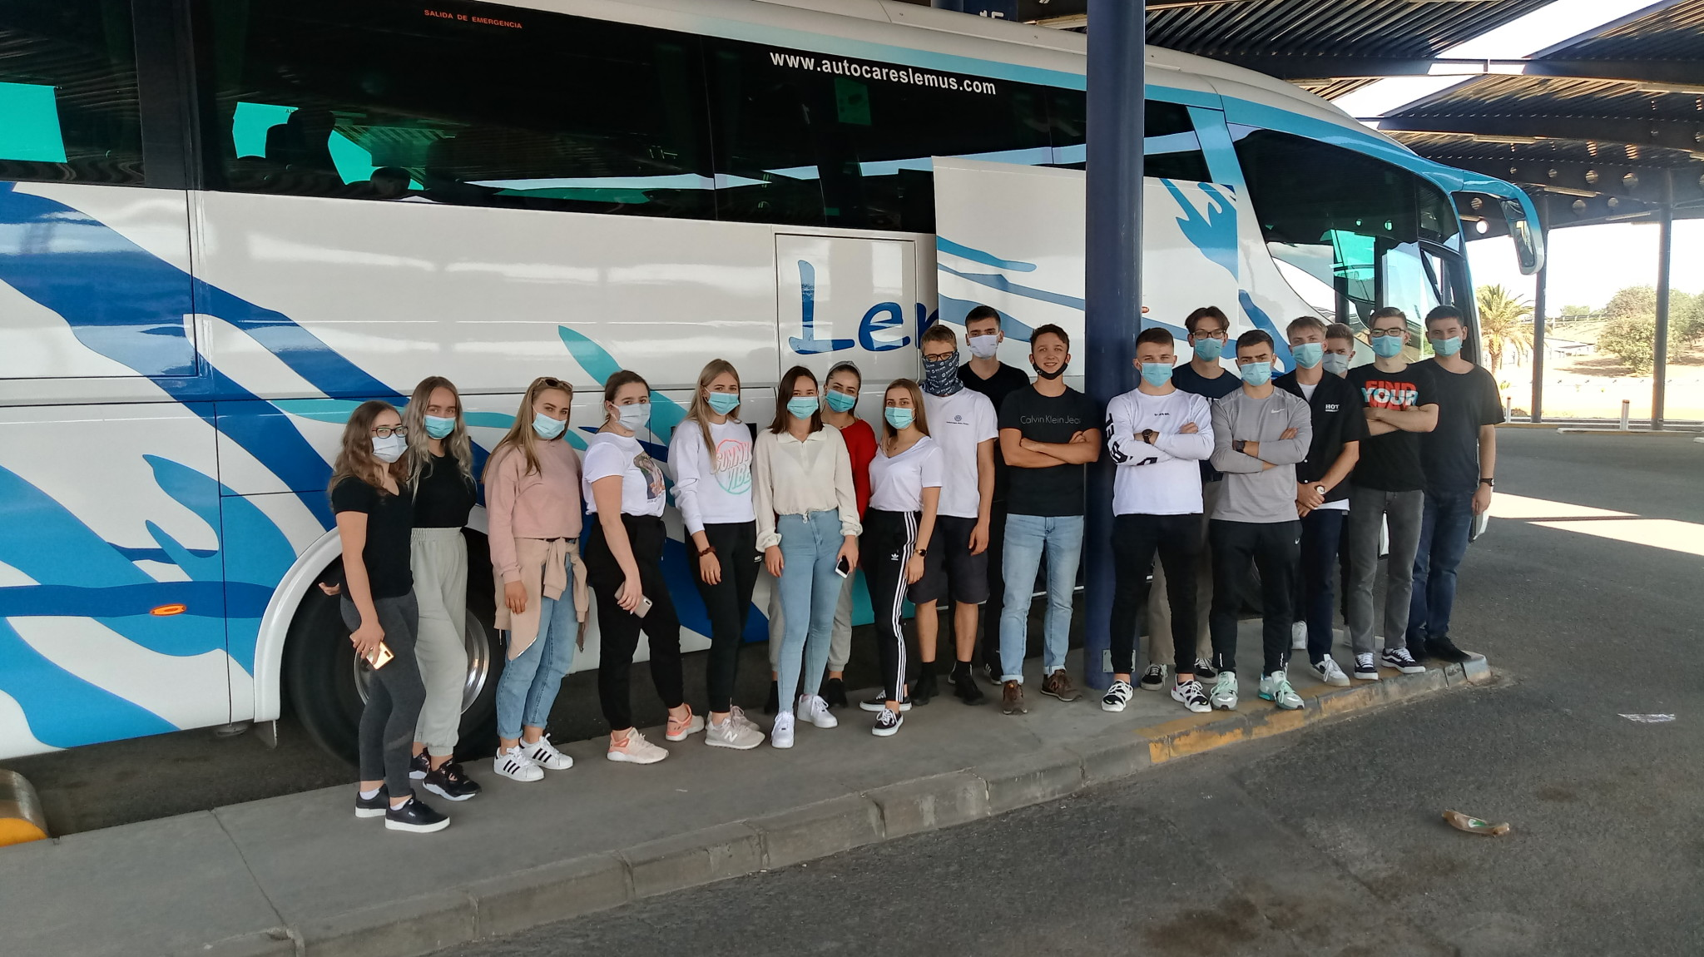
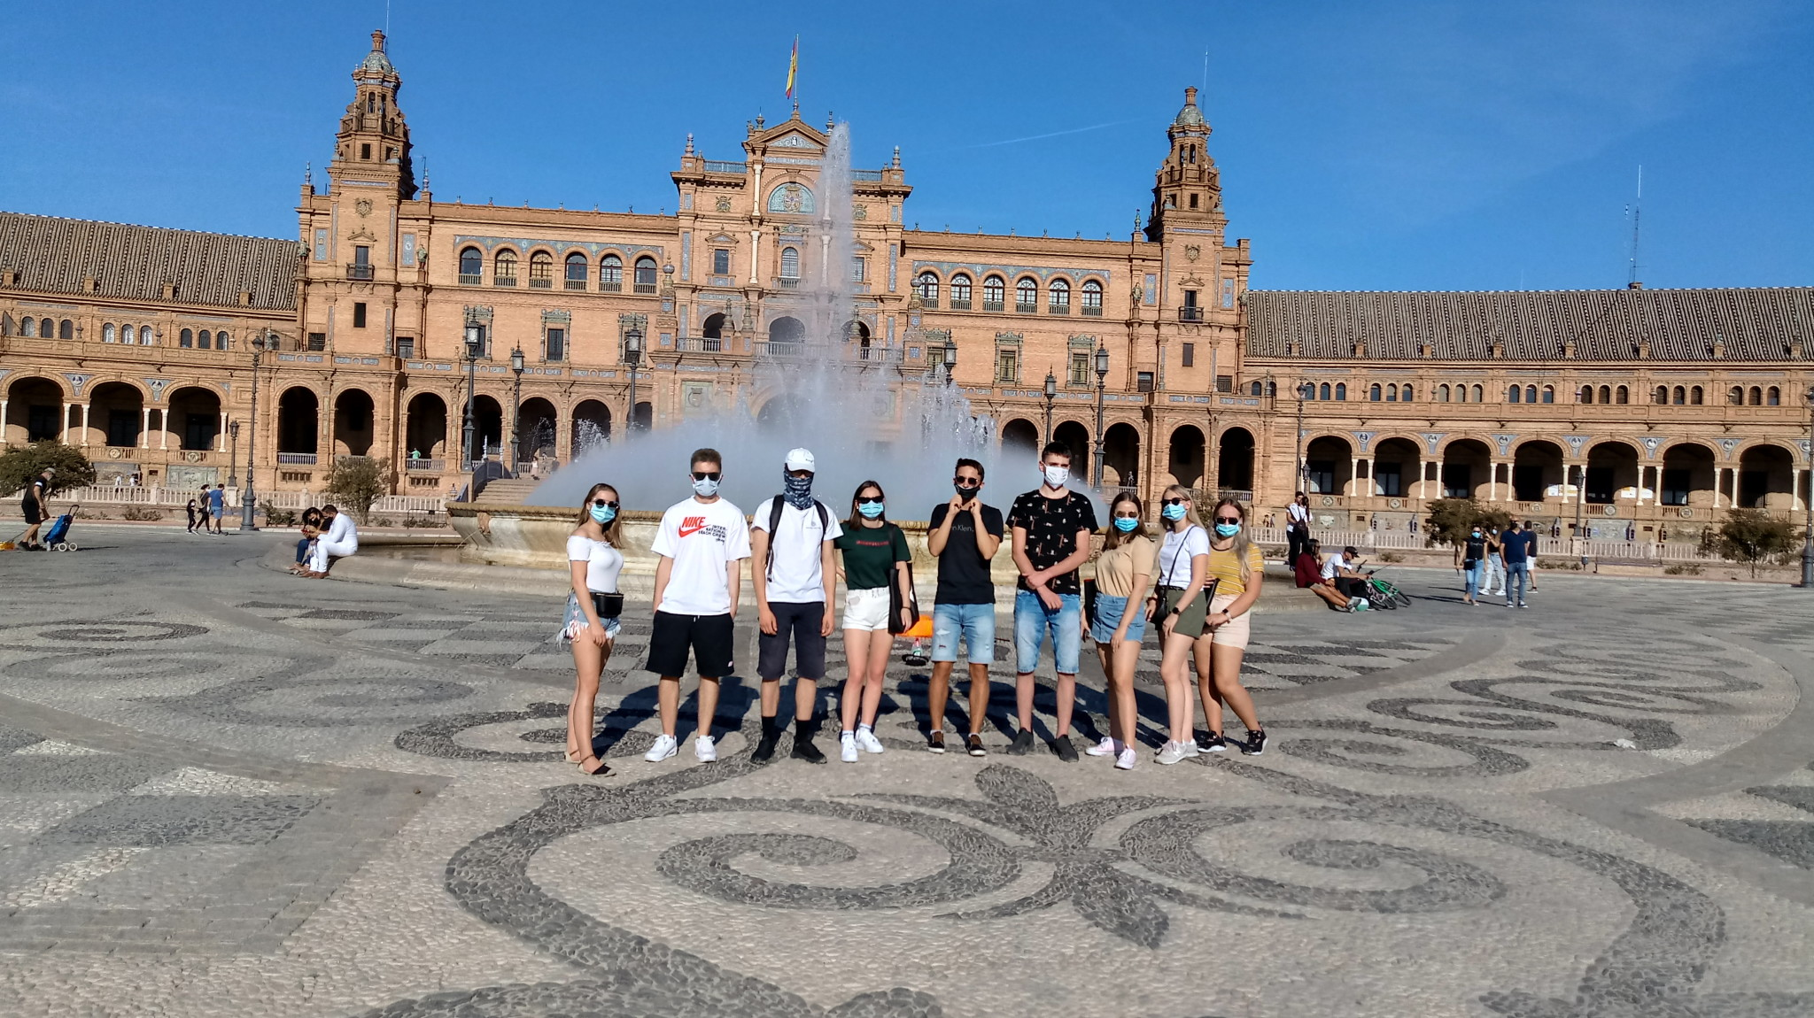
Wycieczki zawodoznawcze z projektów oraz wyjazdy z ERASMUS +
WYJAZD DO HISZPANII- SEWILLA 2020
Grupa z technikum logistycznego odbyła staż zawodowy w Hiszpanii. Mieliśmy szansę doszkolić swój zawód, język angielski oraz mieliśmy przyjemność uczestniczyć w kursie języka hiszpańskiego.
Notes:
10

Slide 11
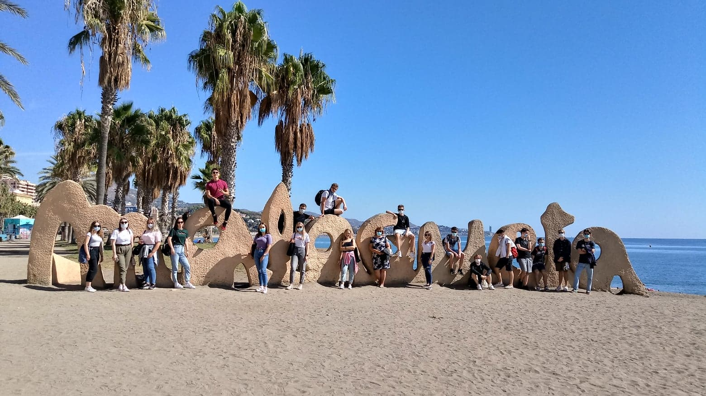
Notes:
11

Slide 12
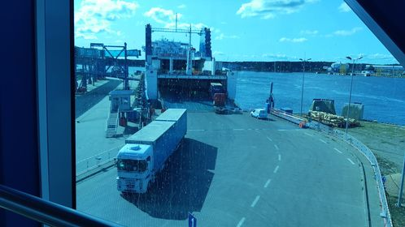
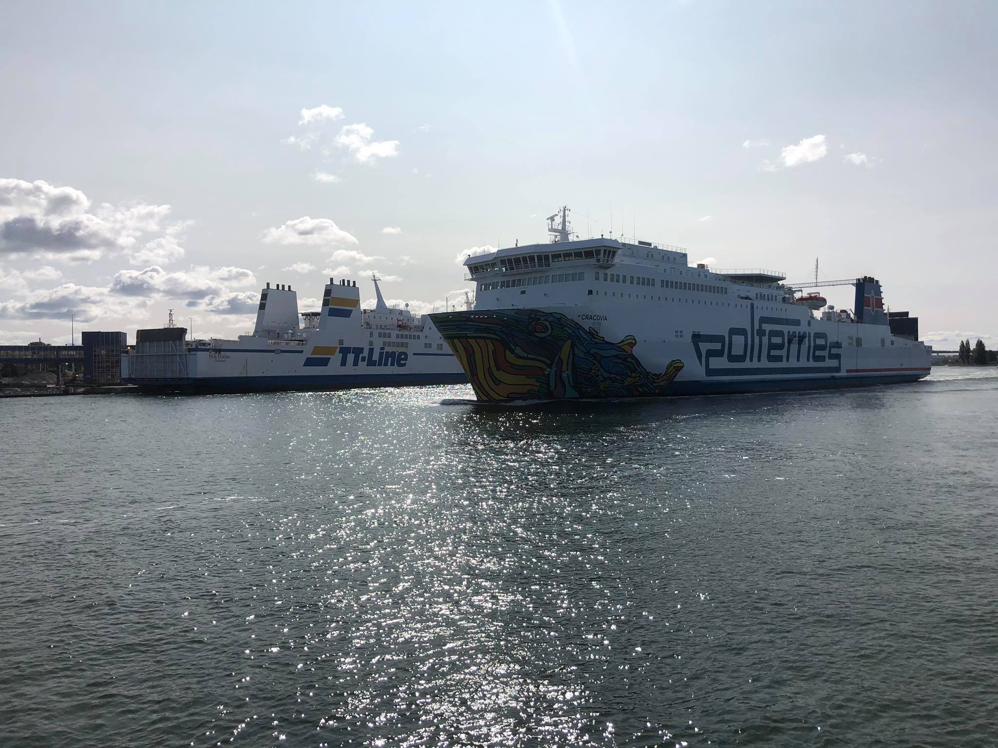
Wycieczki zawodoznawcze z projektów oraz wyjazd z ERASMUS +
WYJAZD DO ŚWINOUJŚCIA 2020
W Świnoujściu uczestniczyliśmy w specjalistycznych zajęciach z zakresu logistyki morskiej.
Notes:
12

Slide 13
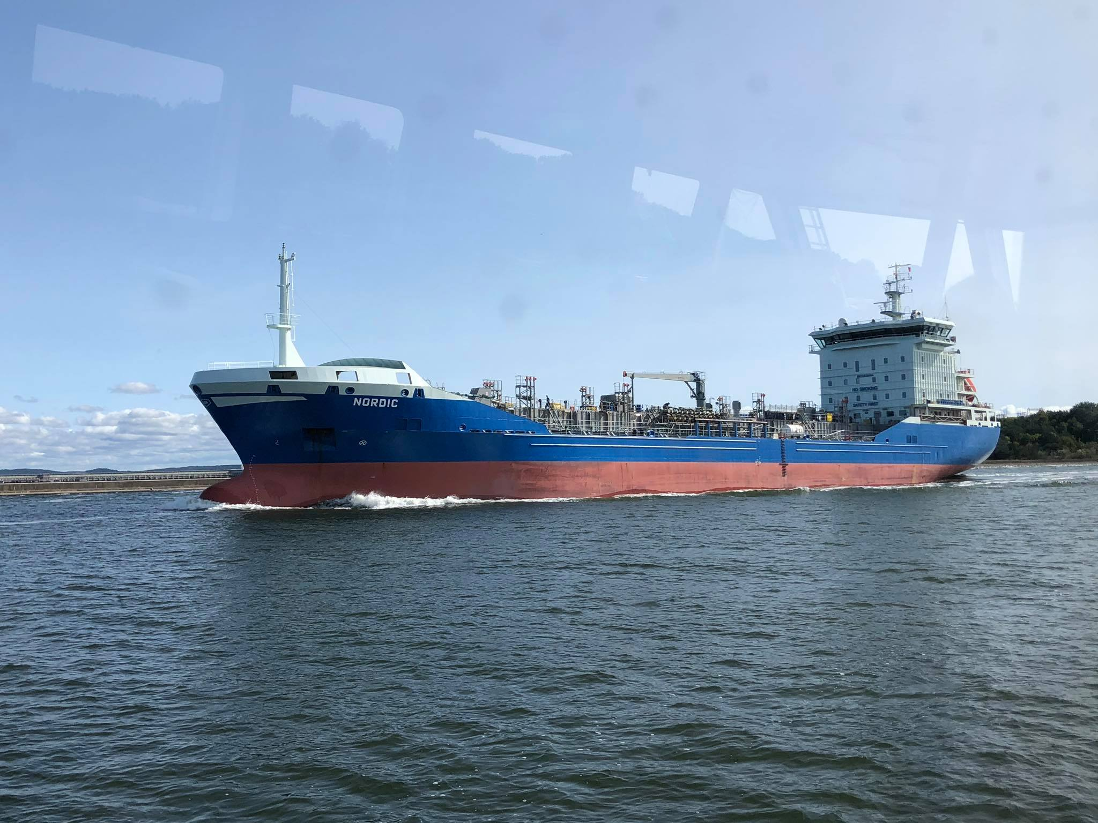
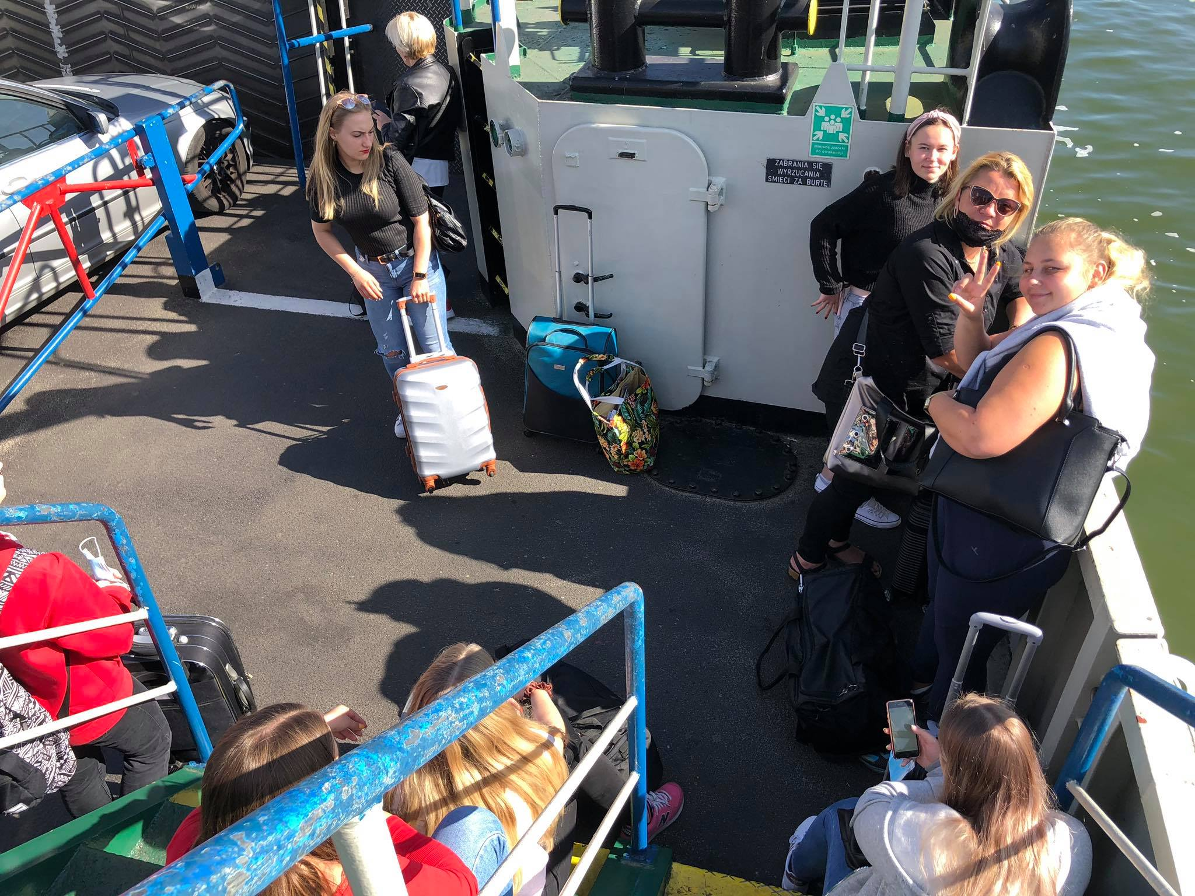
Notes:
13

Slide 14
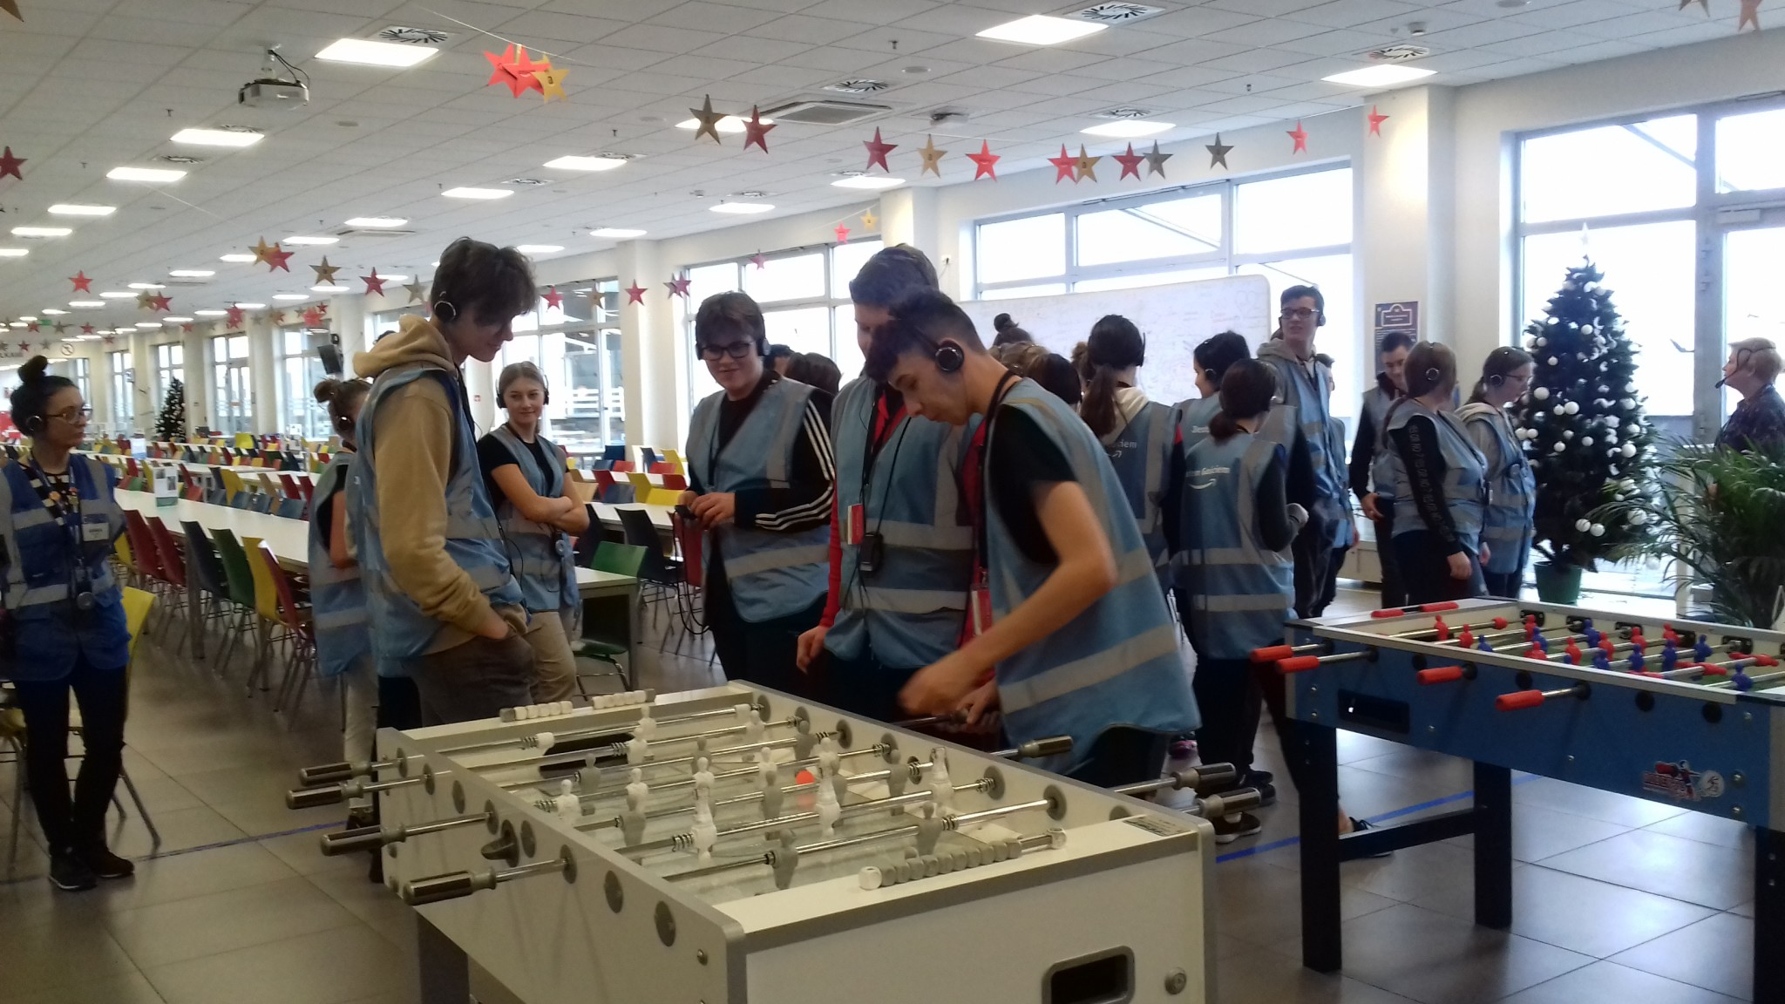
Wycieczki zawodoznawcze AMAZON w Poznaniu
Notes:
14

Slide 15
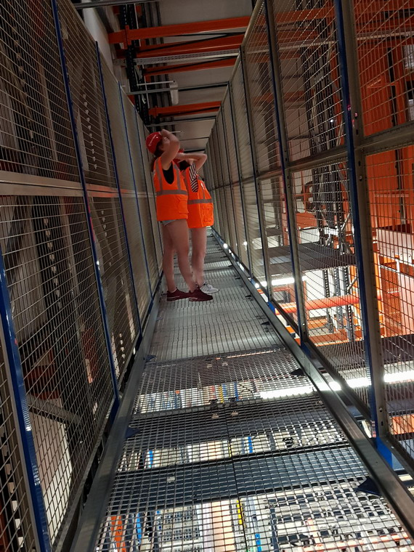
SWISS KRONO w Żarach- producent paneli podłogowych
Notes:
15

Slide 16
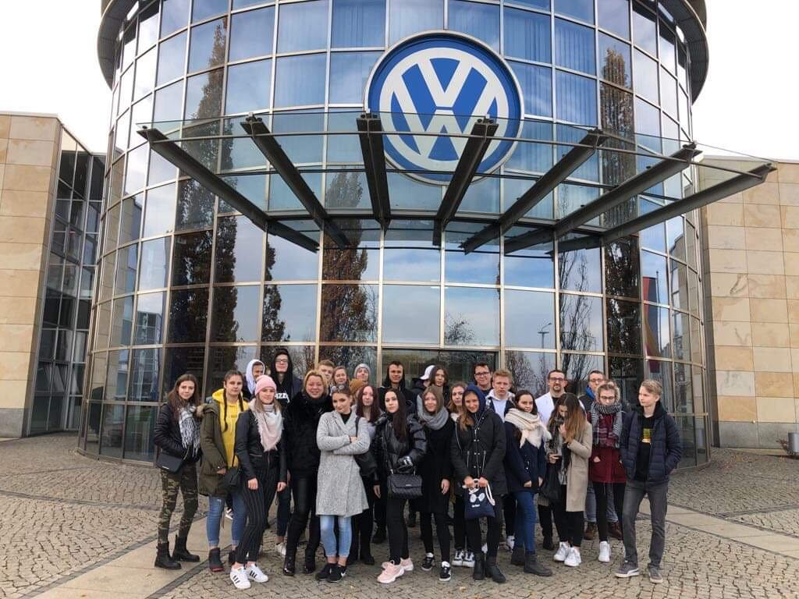
CCC oraz Volkswagen w Polkowicach
Notes:
16

Slide 17
Wszystkie wycieczki zawodoznawcze służą doskonaleniu umiejętności, zdobywaniu nowej wiedzy oraz zapoznaniu się z przyszłym środowiskiem naszej pracy. Dzięki takim wyjazdom uczymy się w praktyczny sposób naszego zawodu.
*Większość wyjazdów i wycieczek, odbywają są całkowicie za darmo.
Notes:
17

Slide 18
CIEKAWOSTKI LOGISTYCZNE:
Źródłem terminu logistyka jest greckie słowo „logistikos”, oznacza ono człowieka, który myśli wedle reguł logiki, matematyki oraz filozofii. Podobne znaczenie ma łacińskie słowo „logisticus” oznaczające racjonalny bądź zdolny do racjonalnego myślenia
Transport morski jest na tyle tani, że Szkocji opłaca się wysłać statkiem ryby do Chin, żeby je tam odfiletowywali i odesłali z powrotem niż robić to samemu. Dodatkowo transport wodny jest bardziej ekologiczny niż inne. Stosunek ilości towarów do wpływu na środowisko jest najmniejszy ze wszystkich środków transportowych.
Największy kontenerowiec bez problemu mógłby przetransportować wieżę Eiffela. HMM Algeciras bo to on jest największym statkiem ma pojemność 23 964 TEU. Może pomieścić 23,900 kontenerów 20 stopowych poukładanych w 23 rzędach.
Notes:
18

Slide 19
Wszystkie aktualności dotyczące technikum Logistycznego można znaleźć na stronie szkoły i naszym Facebooku
Strona Szkoły:
http://zschocianow.pl/
Facebook:
//www.facebook.com/LogistykaZSChocianow
Notes:
19

